Slide 1
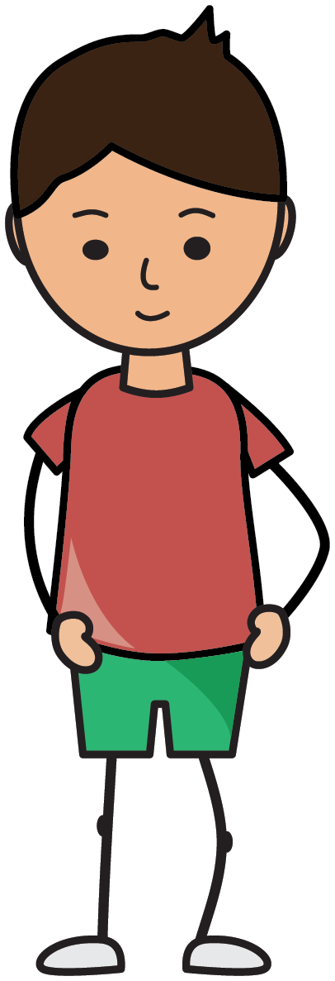
Sasveicināšanās

Slide 2
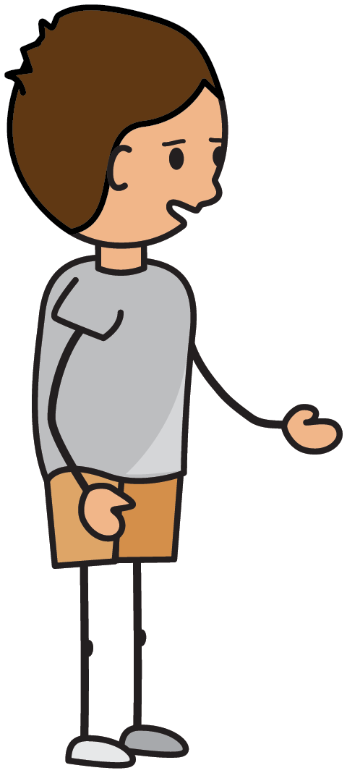
Sveiks!
Labrīt!
Cilvēki sasveicinās dažādos veidos. Parasti viņi saka viens otram: „Sveiks!”, „Labrīt!”, „Labdien!”, „Labvakar!”, „Čau!”. Sasveicinoties bieži viens otram paspiež roku.

Slide 3
Citreiz sasveicinās, pamājot ar galvu vai pamājot ar roku. Sveicinoties cilvēki uzsmaida viens otram.

Slide 4
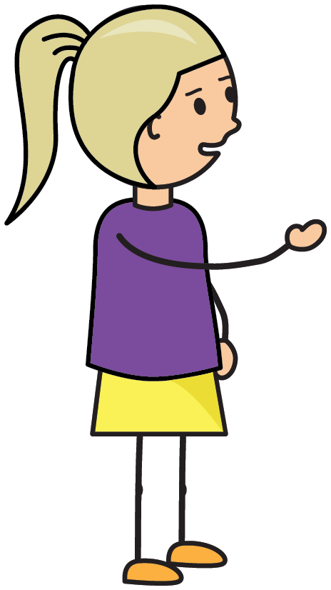
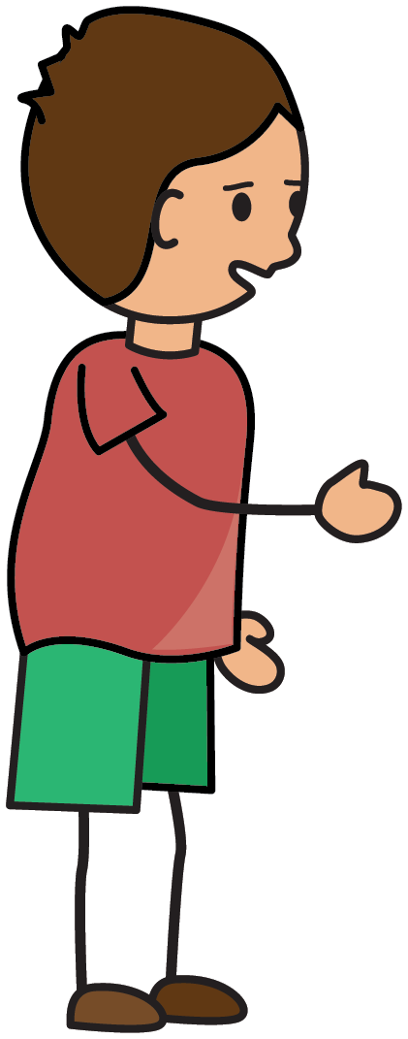
Čau!
Čau!
Kad es satieku savus klasesbiedrus vai draugus, es sasveicinos. Bērni parasti viens otram saka: „Čau!”. Arī es saku „čau” un smaidu. Smaidīgs cilvēks ir patīkams.

Slide 5
Labdien!
Skolā es sveicinu skolotājus un skolas darbiniekus. No rīta es saku „Labrīt!”, pa dienu es saku „Labdien!”.

Slide 6
Labdien!
Es sasveicinoties skatos acīs.

Slide 7
Citreiz pēc sasveicināšanās mēs sākam runāties. Mēs sakām viens otram „čau” un sākam runāties. Man patīk sarunāties ar draugiem.

Slide 8
Kad pazīstami bērni ir tālāk no manis, es viņiem uzsmaidu, pamāju ar roku vai galvu. No attāluma ir grūti sveicināties, tad jārunā skaļā balsī. Tas var būt mulsinoši vai traucējoši.

Slide 9
Cilvēkiem patīk, kad viņiem pamāj. Man arī patīk, kad pazīstami cilvēki man uzsmaida, pamāj ar galvu vai pamāj ar roku. Es vienmēr pamāju pretī un uzsmaidu.

Slide 10
Sasveicināties nozīmē būt pieklājīgam un izrādīt cieņu otram. Es esmu pieklājīgs. Es zinu, kad un kā jāsveicinās.

